Slide 1

POKEMON API
מקס חלפין – 207670522
תום שוורץ - 323955005
לינק ל-COLAB

Slide 2
Our library

Slide 3
הספרייה שבחרנו היא ספרייה של פוקימון, אשר יש בה אוסף של 1302 פוקימונים שקיימים בתולדות ההיסטוריה של הסדרה/משחק. הספרייה כוללת את שמותיהם ותכונותיהם. כגון: גובה, משקל, רמת לחימה וכדומה.

Slide 4
How did we connect to api?

Slide 5
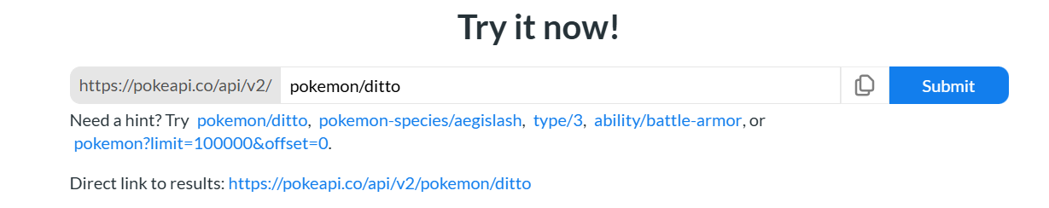
https://pokeapi.co/
נכנסנו לאתר שמצוין למעלה, ולקחנו את כתובת ה-API שמוצגת בתמונה. יש אפשרות לחלוץ בין 1-1302 פוקימונים, ובוצעו כמה שלבים:

Slide 6
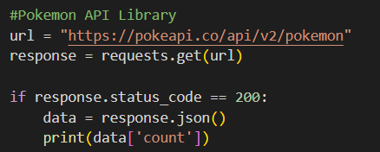
1. בדיקת כמות הפוקימונים הקיימים בספרייה
לקחנו את הכתובת API הכללית של הפוקימון ובדקנו כמה פוקימונים קיימים

Slide 7
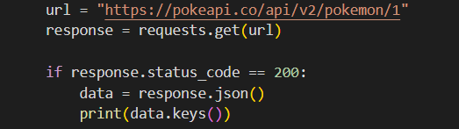
2. בדיקת העמודות הקיימות בספרייה
לקחנו פוקימון אחד ובדקנו את כל העמודות שקיימות עבורו באמצעות data.keys()

Slide 8
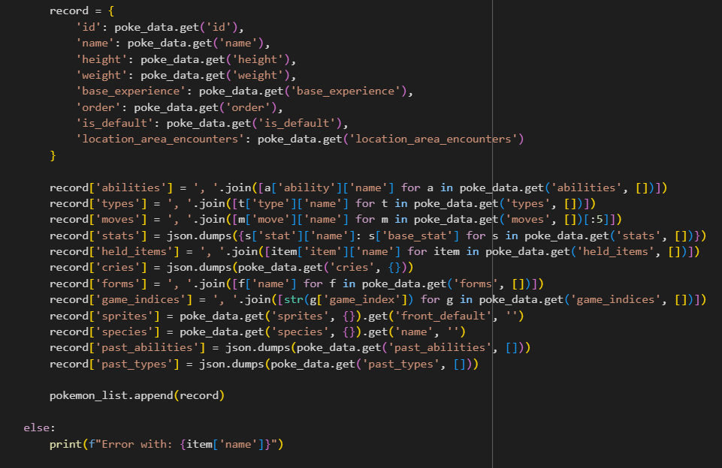
3. הצגת העמודות ב-COLAB
הכנסנו את העמודות לתצוגה ב-COLAB. ישנם עמודות עם ערך אחד ועמודות עם כמה ערכים שמוצגים ב-JSON, שלפנו את כל הערכים.

Slide 9
Library Limitations

Slide 10
לא היו מגבלות בספרייה שבחרנו. הייתה אפשרות לחלוץ את כל המידע מהספרייה ללא כל בעיה.

Slide 11
Difficulties in Project

Slide 12
חילוץ ושמירת תמונות וסאונד (PNG, OGG)
ישנם 2 עמודות שמכילות קבצי תמונות וסאונד, ורצינו לשמור גם אותם בנוסף לקבצי CSV,JSON וכ"ו. לכן למדנו באמצעות כלי AI ספריית OS, שבאמצעותה אפשר ליצור תיקייה במחשב דרך הפייתון ולא ידנית (os.makedirs()), וגם מאפשרת ליצור נתיב שמורכב מתיקיית השמירה ושם הפוקימון על מנת להכניס את הקובץ לתוך התיקייה מבלי שנצטרך להוריד בעצמנו ידנית os.path.join()

Slide 13
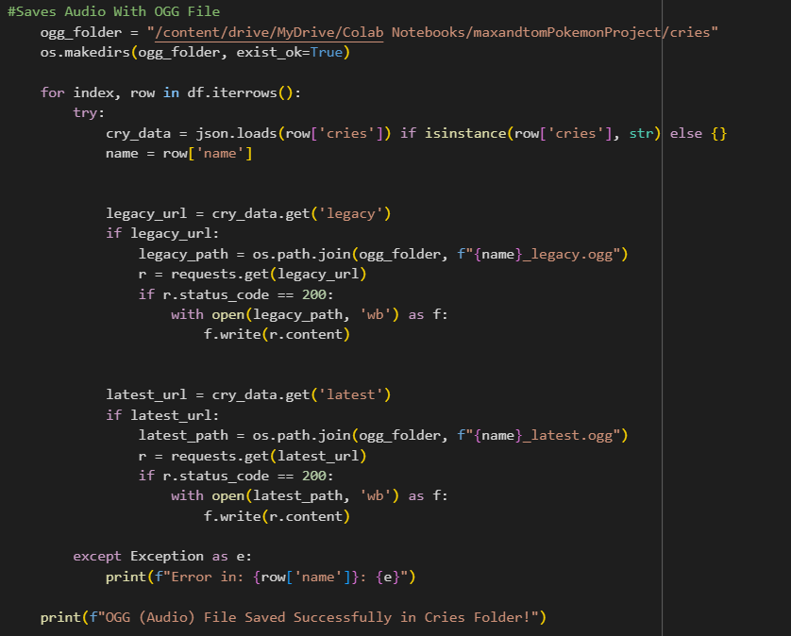

Slide 14
הצגת התמונה והסאונד ב- COLAB
רצינו בנוסף להציג ב-COLAB את התמונה והסאונדים בפועל, לעומת קובץ CSV אשר מציג רק את ה-JSON של הקישורים לאתר. לכן נעזרנו גם כן בכלי AI על מנת להציג את התמונה ו2 הסאונדים של כל פוקימון. וכך, יצרנו פונקציה של create_audio(), שלוקחת את ה-JSON שבו יש URL של האודיו, מפצלת את סאונד ה-LEGACY ו-LATEST עבור כל פרמטר, מוודאת שהקובץ אכן תקין ומכניסים את הקובץ לתגית HTML שתופיע ב-COLAB ותוכל להשמיע את הסאונד.
בנוסף, נעזרנו בספריית display ו-HTML שבו אפשר להציג את התמונה ב-בCOLAB

Slide 15
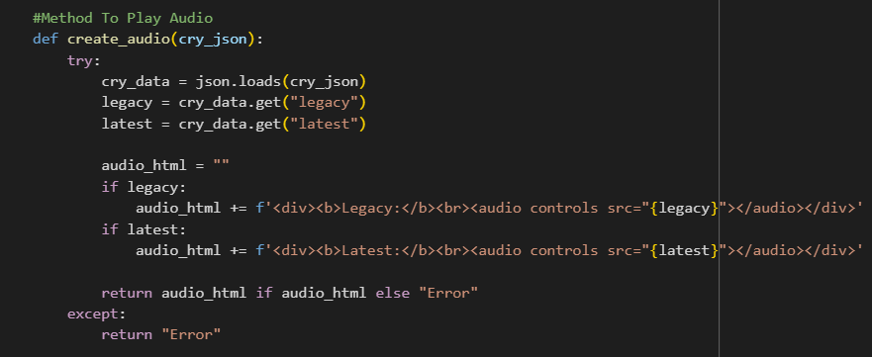


Slide 16
File saves

Slide 17
HTML
EXCEL
CSV
JSON
TXT
PNG
OGG

Slide 18
The end

